Slide 1
12/10第六組專題報告
電機三 余欣澄、蔡汶玲、陳思穎

Slide 2
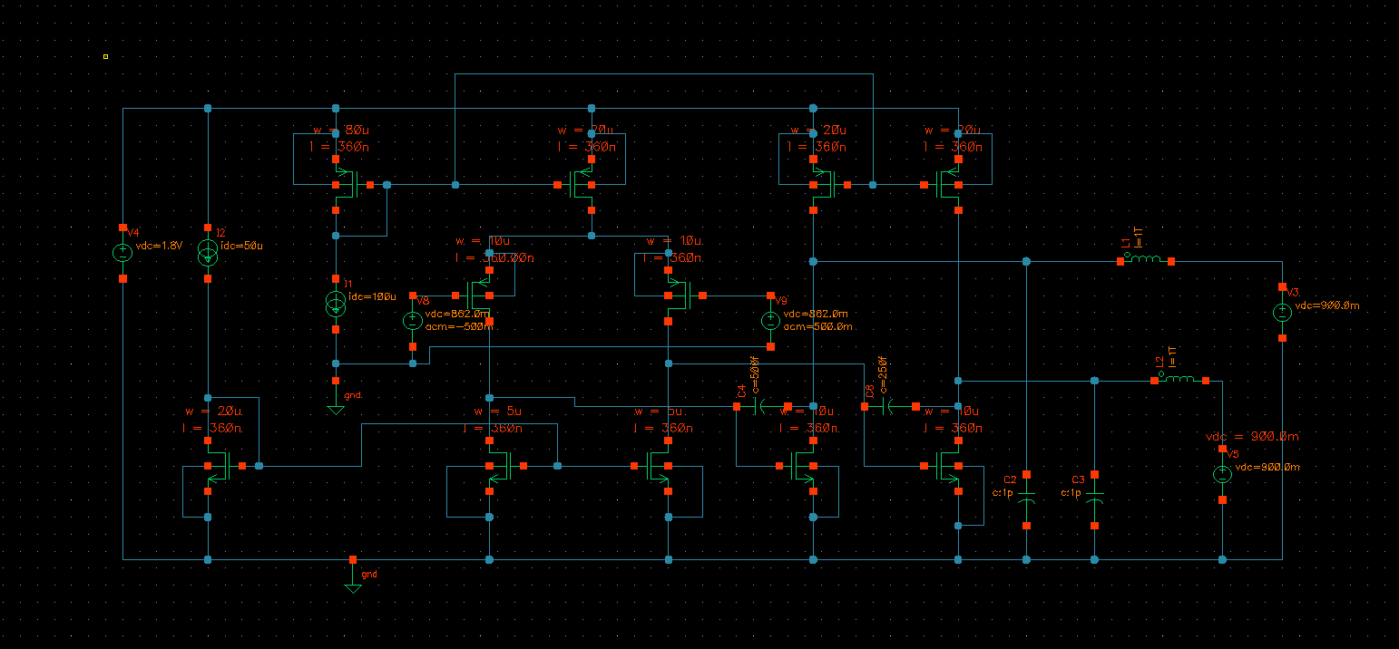
Simulation circuit diagram 1 (without R)

Slide 3
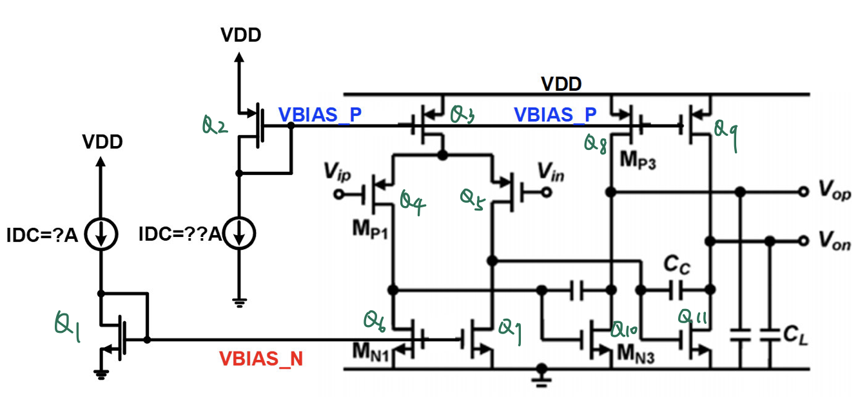
Transistor size
Transistor | L(nM) | W(uM)
Q1 | 360 nM | 20 uM
Q2 | 360 nM | 80 uM
Q3 | 360 nM | 20 uM
Q4 | 360 nM | 10 uM
Q5 | 360 nM | 10 uM
Q6 | 360 nM | 5 uM
Q7 | 360 nM | 5 uM
Q8 | 360 nM | 20 uM
Q9 | 360 nM | 20 uM
Q10 | 360 nM | 10 uM
Q11 | 360 nM | 10 uM
component | Value
Cc | 250fF / 500fF
R | NA

Slide 4
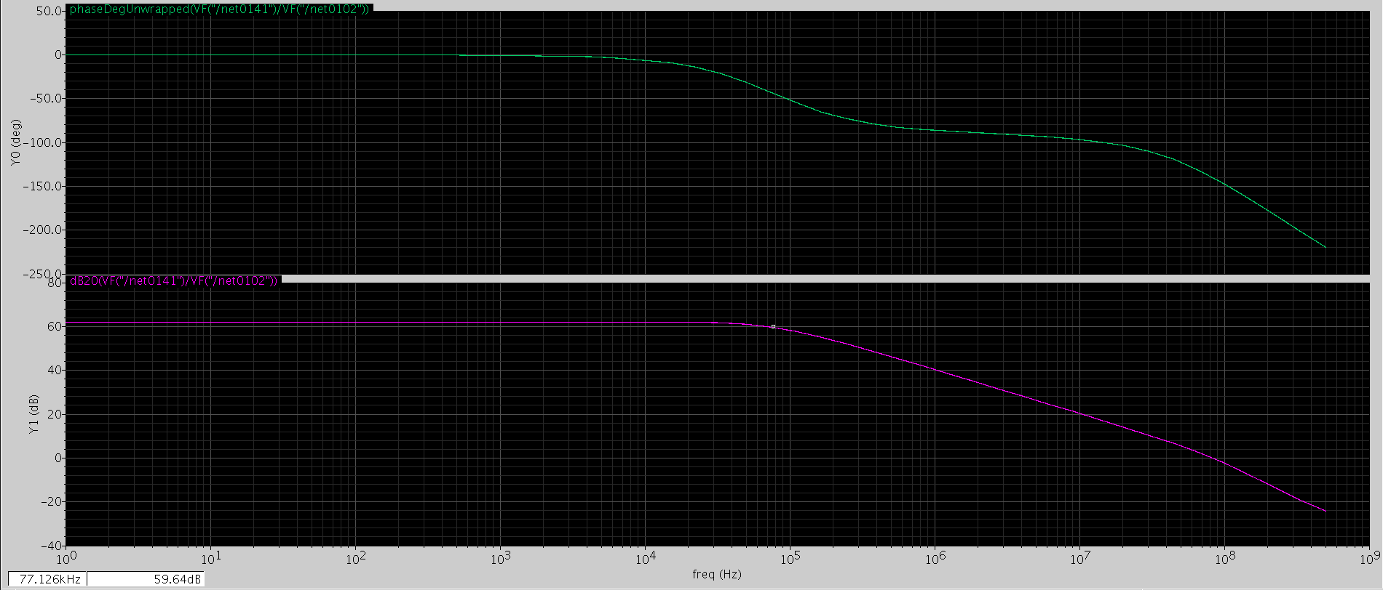
Power | 263.3 uW
DC gain | 65 dB
GBW | 152 MHz
PM | 53°

Slide 5
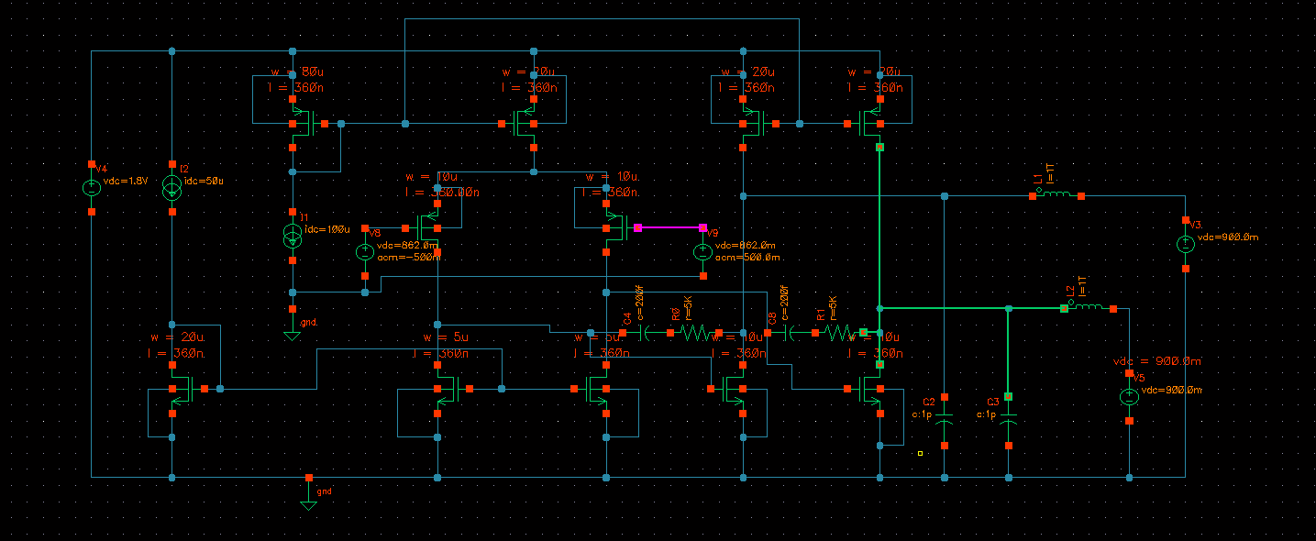
Simulation circuit diagram 2 ( with R)

Slide 6
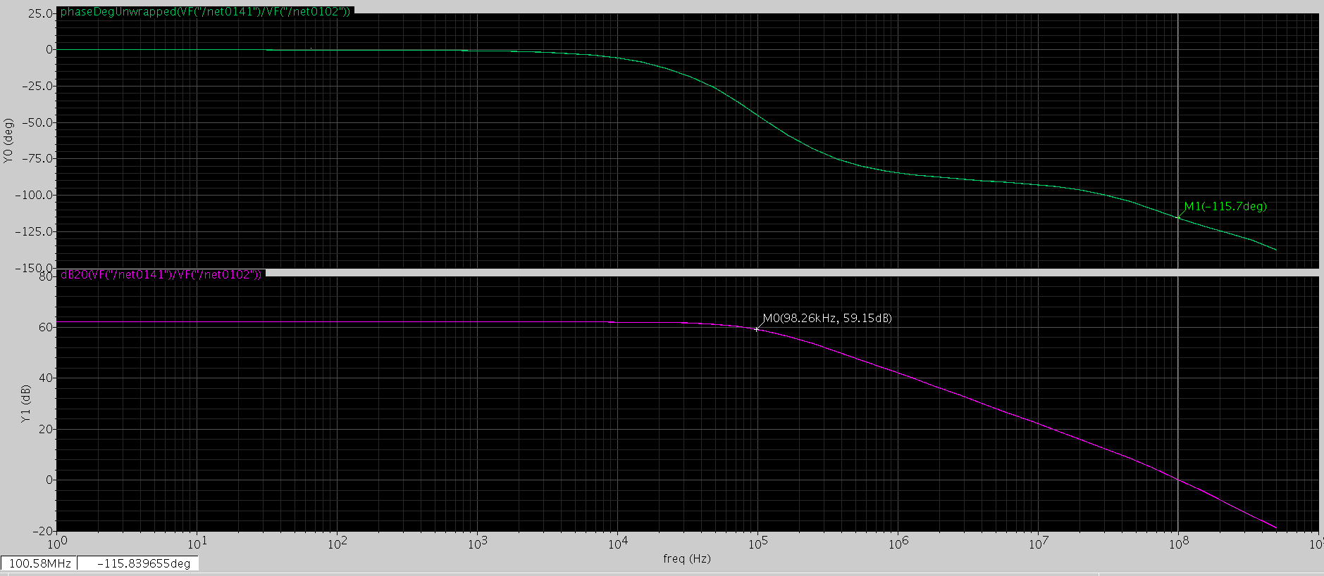
component | Value
Cc | 200fF / 200fF
R | 5KΩ/5KΩ
Power | 263.3 uW
DC gain | 62 dB
GBW | 123MHz
PM | 65°

Slide 7
The end

